Slide 2
简介
规则引擎是一种嵌套在应用程序中的组件，实现了将业务规则从应用程序代码中分离出来。规则引擎使用特定的语法编写业务规则，规则引擎可以接受数据输入、解释业务规则、并根据业务规则做出相应的决策。

Slide 3
规则引擎使用
The problem is just too fiddle for traditional code
The problem is beyond any obvious algorithmic solution
The logic changes often
Domain experts (or business analysts) are readily available, but are nontechnical.

Slide 4
drools安装
Eclipse插件：
http://download.jboss.org/drools/release/6.0.0.Final/org.drools.updatesite/

Slide 5
Drools例子
小明的钱可以购买50瓶汽水。
老板搞促销，两个空汽水瓶子可以换一瓶汽水。
问：小明最多能喝多少瓶汽水？

Slide 6
FACT对象
Fact是指在Drools规则应用当中，将一个普通的JavaBean插入到规则的WorkingMemory当中后的对象。规则可以对Fact对象进行任意的读写操作。

Slide 7
Rules file
package package-name
import
global
declar
function
query
rule

Slide 8
Rule结构
rule "name"
attributes(属性部分)
when
LHS(left hand sid条件部分)
then
RHS(right hand sid结果部分)
end

Slide 9
package：对一个规则文件而言，package是必须定义的，必须放在规则文件第一行。 package的名字是随意的，不必必须对应物理路径，只是逻辑上的一种区分。
import：导入规则文件需要使用到的外部变量。 import导入的不仅仅可以是一个类，也可以是这个类中的某一个可访问的静态方法。

Slide 10
比较操作符
> | >= | < | <=
== | != | contains | not contains
memberOf | not memberOf | matches | not matches
contains：对比是否包含操作，操作的被包含目标可以是一个复杂对象也可以是一个简单的值。
memberOf：判断某个Fact属性值是否在某个集合中，与contains不同的是他被比较的对象是一个集合，而contains被比较的对象是单个值或者对象。
matches：正则表达式匹配，与java不同的是，不用考虑‘/’的转义问题。

Slide 11
注释
单行注释：采用“#”或者“//”来进行标记
多行注释：以“/*”开始，以“*/”结束

Slide 12
规则属性
规则属性：activation-group、agenda-group、auto-focus、date-effective、date-expires、dialect、duration、enabled、lock-on-active、no-loop、ruleflow-group、salience

Slide 13
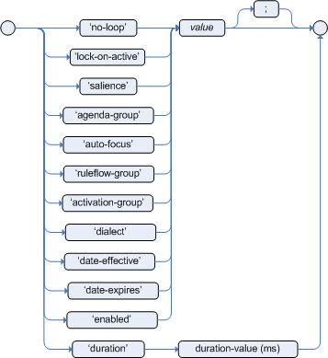

Slide 14
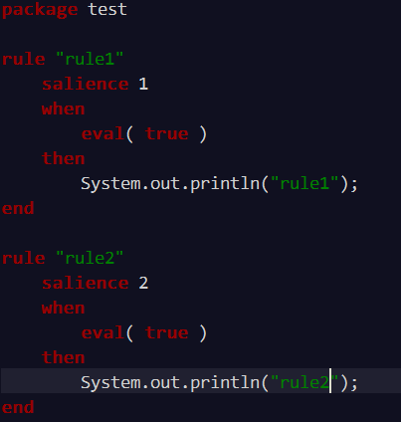
salience
用来设置规则执行的优先级，salience属性的值是一个数字，数字越大优先级越高，也可以是负数。默认值为0。

Slide 15
no-loop
控制已经执行过的规则在条件再次满足时是个再次执行，定义当前的规则是否不允许多次循环执行，默认是false。如果设置为true，那么表示该规则只会被引擎检查一次。

Slide 16
data-effective
该属性是控制规则的生效时间。与当前操作系统的时间与设置的时间值比对，只有当系统时间>=date-effective设置的时间值时，否则规则降不执行。默认格式是“dd-MM-yyyy”。也可设置其他时间格式，需在代码设置系统时间格式
System.setProperty("drools.dateformat", "yyyy-MM-dd");

Slide 17
data-expires
该属性是规则的过期时间，作用与date-effective属性恰恰相反，如果大于系统时间，那么规则就执行，否则就不执行。日期格式：dd-MM-yyyy

Slide 18
activation-group
该属性的作用是将若干个规则划分成一个组，用一个字符串来给这个组命名，这样执行的时候，具有相同activation-group属性内容的规则只有一个会被执行，其他将不会被执行。

Slide 19
agenda-group
agenda-group规则的调用与执行是通过StatelessSession 或StatefulSession 来实现的，一般的顺序是创建一个StatelessSession 或StatefulSession，将各种经过编译的规则的package添加到session当中，接下来将规则当中可能用到的Global 对象和Fact对象插入到Session 当中，最后调用fireAllRules 方法来触发、执行规则。在没有调用最后一步fireAllRules 方法之前，所有的规则及插入的Fact对象都存放在一个名叫Agenda 表的对象当中。agenda-Group是用来在Agenda的基础之上，对现在的规则进行再次分组，具体的分组方法可以采用为规则添加agenda-group属性来实现

Slide 20
auto-focus
auto-focus是用来在已设置了agenda-group的规则上设置该规则是否可以自动读取Focus，如果改属性设置为ture，那么在引擎执行时，就不需要显式的为某个agenda-group设置Focus，否则需要设置。

Slide 21
dialect
该属性用来定义规则当中要使用的语言类型，目前版本支持两种类型的语言：mvel和java，默认是java属性。

Slide 22
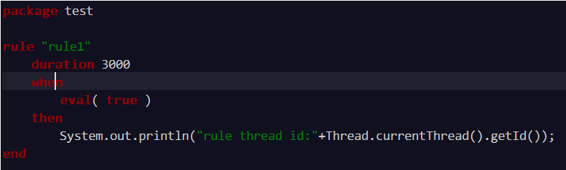
duration
对于一个规则来说，如果设置了该属性，那么规则将在该属性指定的值之后再另外一个线程里触发。该属性对应的值为一个长整型，单位是毫秒。

Slide 23
lock-on-active
该属性为boolean，当在规则上使用ruleflow-group属性或agenda-group属性的时候，将lock-on-action属性的值设置为true，可能避免因某些Fact 对象被修改而使已经执行过的规则再次被激活执行

Slide 24
ruleflow-group
在使用规则流的时候要用到ruleflow-group属性，该属性的值为一个字符串，作用是用来将规则划分为一个个的组，然后在规则流当中通过使用ruleflow-group 属性的值，从而使用对应的规则

Slide 25
enabled
enabled用来定义一个规则是否可用。是一个布尔值，默认值为true，表示规则是可用的。如果手工为一个规则增加一个enabled属性，并且该属性值为false，那么引擎就不会执行该规则。

Slide 26
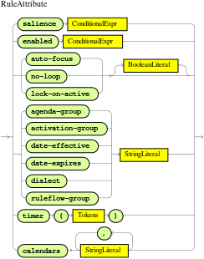

Slide 27
比较操作符
> | >= | < | <=
== | != | contains | not contains
memberOf | not memberOf | matches | not matches
contains：对比是否包含操作，操作的被包含目标可以是一个复杂对象也可以是一个简单的值。
memberOf：判断某个Fact属性值是否在某个集合中，与contains不同的是他被比较的对象是一个集合，而contains被比较的对象是单个值或者对象。
matches：正则表达式匹配，与java不同的是，不用考虑‘/’的转义问题。

Slide 28
结果部分
纯java代码
insert：往当前workingMemory中插入一个新的Fact对象，会触发规则的再次执行，除非使用no-loop限定；
insertLogical：与insert类型
update：更新
modify：修改，与update语法不同，结果都是更新操作
retract：删除

Slide 29
总结
规则引擎使用场景
掌握drools（规则引擎）属性

